Slide 1
Kolloquium zur Arbeit von Ertugrul Sener
Inwiefern bietet die Authentifikation ohne Passwort Vor- und Nachteile für Webanwendungen hinsichtlich Nutzerfreundlichkeit, Datenschutz und Sicherheit?

Slide 2
Gliederung
1. Einleitung
1.1 Motivation
1.2 Vorangehensweise
1.3 Zusammenfassung
2. Erkenntnisse
3. Spannende Aspekte
4. Reflektion
5. Zusammenfassung

Slide 3
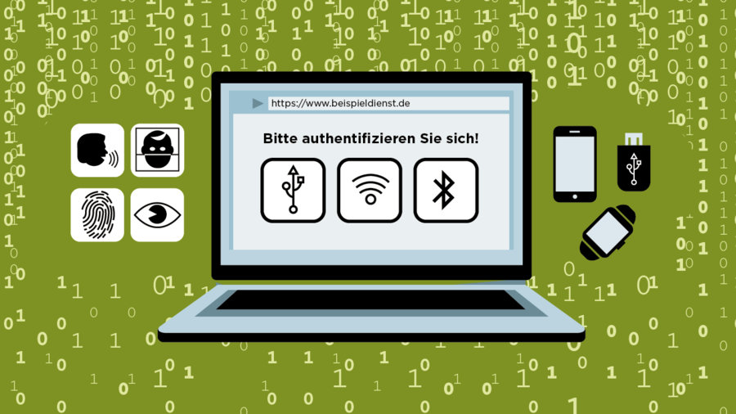
1. Einleitung

Slide 4
1.1 Motivation
19. Juli 2020 → Wattpad Databreach
Kleine Webseite – Große Daten (268 Millionen Datensätze)
Disskusionen im Freundeskreis zu 2FA -> Bestehend aus zwei Lagern
1) „Sind sie selbst Schuld wenn sie überall die selben Passwörter verwenden.“
2) „Wenn ich mein Handy (2FA registriert) verliere, dann sind ja alle Daten weg.“
„Inwiefern bietet die Authentifikation ohne Passwort Vor- und Nachteile gegenüber Webanwendungen hinsichtlich Nutzerfreundlichkeit, Datenschutz und Sicherheit?“

Slide 5
1.2 Vorangehensweise
Thema definiert und eingegrenzt
Literatur-analyse & Recherche
Prototypentwicklung
Hauptteil & Analyse
Auswertung

Slide 6
1.3. ZIeLSETZUNG
Ziele | Nicht-Ziele
- Vor- und Nachteile von Passwörtern ausarbeiten und neueren Verfahren gegenüberstellen | - Jede Authentifikationsmöglichkeit jeder Kategorie durchleuchten
- Eine kriteriengerechte Authentifikation (Prototyp) implementieren | - Die perfekte Lösung für Authentifikation finden / erfinden
- Leser in die Sicht des Angreifers auf Anwendungen versetzen
- Für einige ausgewählte Nutzertypen (Erfahrene, Casuals und ältere Menschen) Empfehlungen zur Wahl eines geeigneten Authentifikators aussprechen

Slide 7
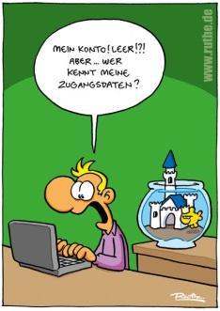
2. Erkentnisse
Allgemein
Dem Umgang mit Passwörtern wird statistisch gesehen immer noch keine höhere Beachtung geschenkt.
Menschen wollen Sicherheit, sie darf nur nichts kosten
Auch keine ~15€ für einen FIDO-USB
WebAuthn nicht allzu verbreitet obwohl weit unterstützt
Implementierung
WebAuthn unerwartet kompliziert und Implementierung ein eher steiniger Weg → Abhilfe durch Bibliotheken

Slide 8
3. SPANNENDE ASPEKTE

Slide 9
4. REFLEKTION & ANALYSE

Slide 10
5. ZUSAMMENFASSUNG

Slide 11
Vielen Dank für ihre Aufmerksamkeit.

